Slide 1
Лепка «Черепашка»
Воспитатели
Седова И.В.
Петрова И.А.

Slide 2
Программное содержание:
1 Применять деятельностный подход при рассматривании и лепки
черепашки;
2 Учить выделять основные части, форму, характерные признаки
самостоятельно находить способы лепки черепашки, передавать форму
туловища ;
3 Формировать умение стекой передавать детали (рот, глаза, хвост,
придумывать рисунок на панцире);
4 Развивать мелкую моторику рук;
5 Воспитывать желание дополнять изображение (слепить маленькую
черепашку или любое дополнение или украшение)
6 Воспитывать внимание, усидчивость, старательность, аккуратность;
7 Воспитывать чувство прекрасного, гордость за собственную работу.

Slide 3
Расскажи нам черепаха: Панцирь – дом твой, иль рубаха? Если дом, то слишком мал, Где прихожая, где зал? Если всё-таки рубаха, Что ж ты ходишь как неряха. Сколько пыли, посмотри, Щёткой хоть её протри. Отвечает черепаха: - Каждый день дрожу от страха, От врагов житья мне нет, Панцирь - мой бронежилет.

Slide 5
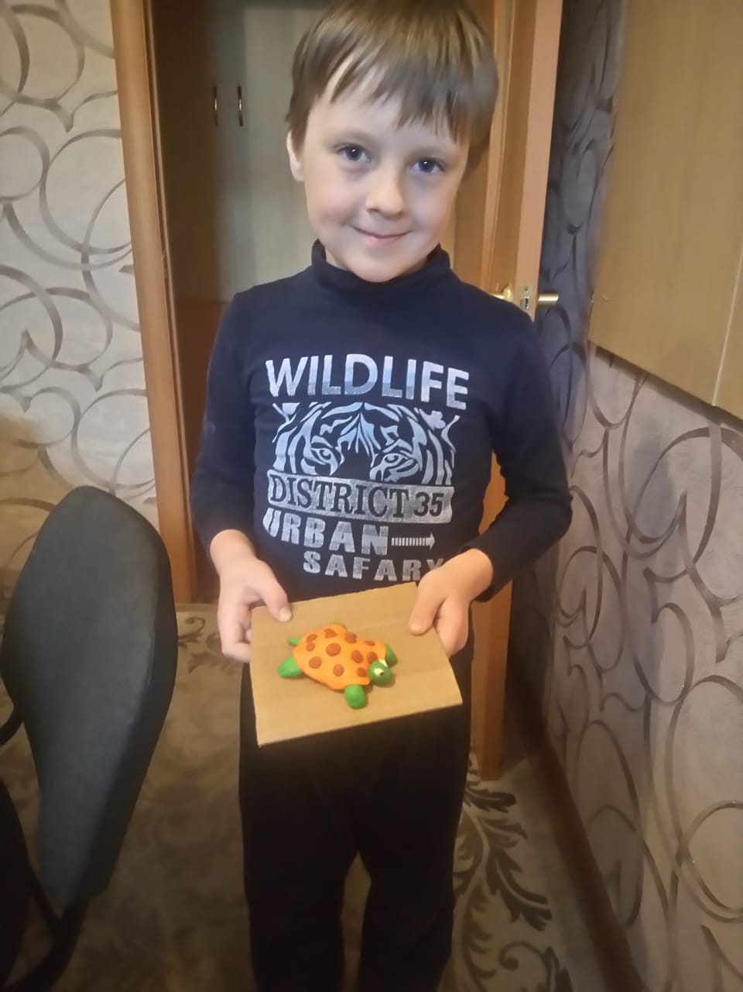
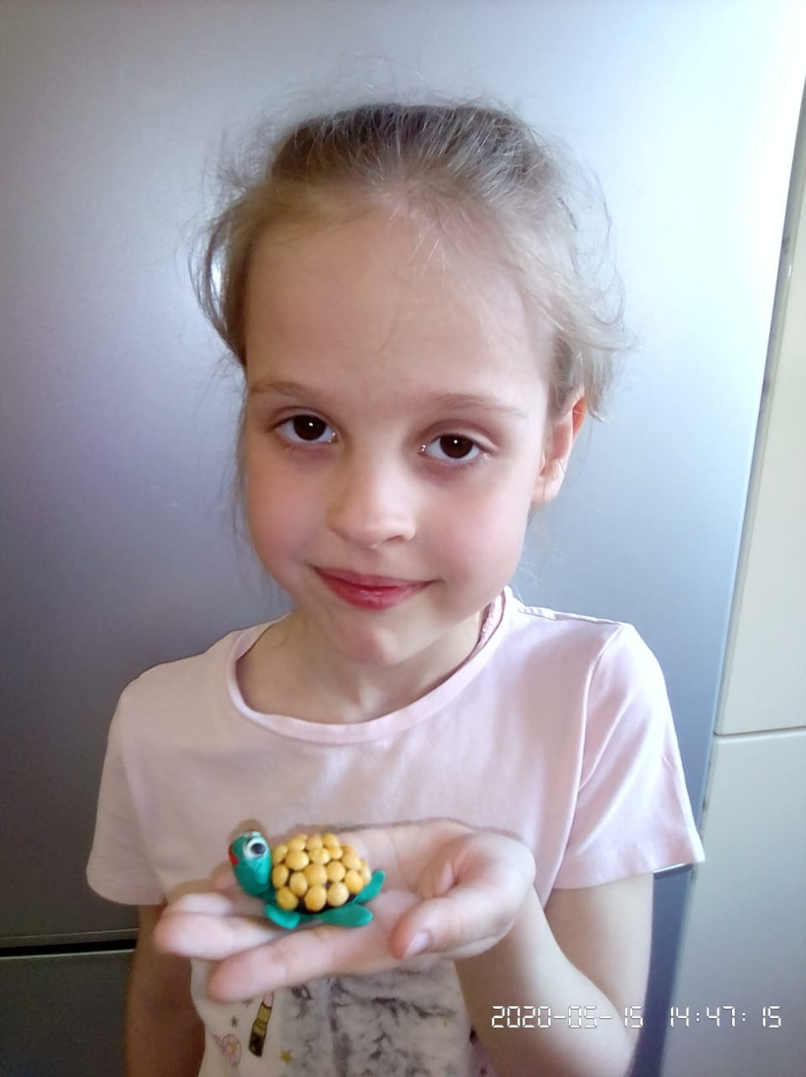

Slide 6
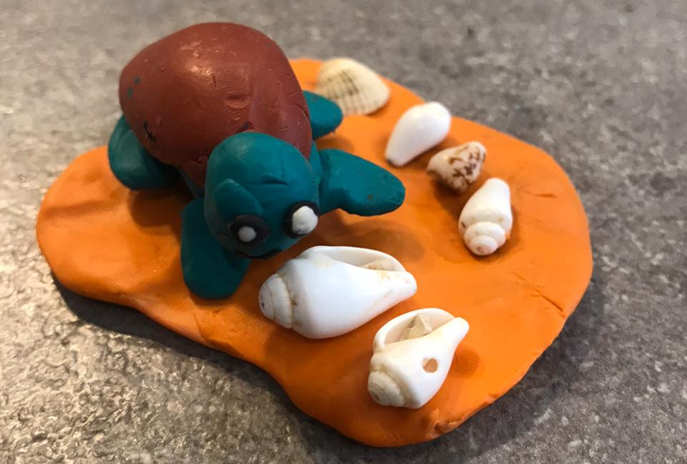

Slide 7
